Slide 1
ESTUDO METÓDICO
O EVANGELHO SEGUNDO O ESPIRITISMO
CAPÍTULO 4
3- LIMITES DA ENCARNAÇÃO
NINGUÉM PODE VER O REINO DE DEUS SE NÃO NASCER DE NOVO

Slide 2
QUAIS OS LIMITES DA ENCARNAÇÃO?
QUANDO O ESPÍRITO SE LIVRA DE TODAS AS
SUAS IMPUREZAS, NÃO TEM MAIS NECESSIDADE
DAS PROVAS DA VIDA CORPORAL.
A CADA NOVA EXISTÊNCIA O ESPÍRITO DÁ UM
PASSO NO CAMINHO DO PROGRESSO.

Slide 3
FINALIDADES DA
REENCARNAÇÃO
QUAIS SÃO ?
MAS O ESPÍRITO TEM QUE TRABALHAR
CADA VEZ MAIS PARA SUA PURIFICAÇÃO
NÃO EXISTEM LIMITES DETERMINADOS

Slide 4
POR QUE EXISTEM CRIANÇAS QUE MORREM QUANDO AINDA ESTÃO NOVAS?
COMPLEMENTO DE EXISTÊNCIAS ANTERIORES.
PROVAÇÃO OU EXPIAÇÃO PARA OS PAIS.

Slide 5
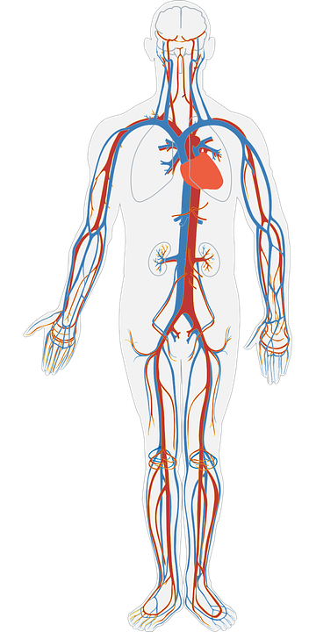
A EVOLUÇÃO DOS ENVOLTÓRIOS
DO ESPÍRITO
CORPO
PERISPÍRITO
ESPÍRITO
O CORPO FICA MAIS LEVE À MEDIDA QUE O ESPÍRITO SE PURIFICA.

Slide 6
ENCARNAÇÃO
DE ACORDO COM O MUNDO QUE O ESPÍRITO É
CHAMADO À VIVER, ELE SE REVESTE DO
ENVOLTÓRIO APROPRIADO À NATUREZA DESTE
MUNDO.

Slide 7
CONCLUSÃO
NOS INTERVALOS DAS EXISTÊNCIAS CORPORAIS,
A SITUAÇÃO DO ESPÍRITO ESTÁ EM RELAÇÃO AO SEU GRAU DE ADIANTAMENTO MORAL.

Slide 8
AMIGUINHOS, VAMOS
PENSAR...
QUAIS SÃO OS LIMITES DA ENCARNAÇÃO ?
Entre
10 e 20
Somente
1
Mais de 1.000
Entre 100 a 500
Não é determinado
Somente
3

